Slide 1
Дипломный проект по профессии Инженер данных.
Курс: Дата-инженер с нуля до middle
Дженишбеков Нурбек
25.04.2025

Slide 2
Цель проекта
Создать автоматизированный ETL-процесс для обработки и загрузки данных в хранилище.
Построить нормализованную схему хранилищ данных
Создать витрины данных для аналитики
Визуализация ключевых показателей на дашборде

Slide 3
Архитектура проекта
PostgreSQL для хранилища
Python для обработки и загрузки данных
Airflow для оркестрации ETL
Tableau для создания дашбордов
Диаграмма ETL-потока
Загрузка обработанных данных
Построение схемы NDS
Построение схемы DDS
Cоздание дашбордов

Slide 4
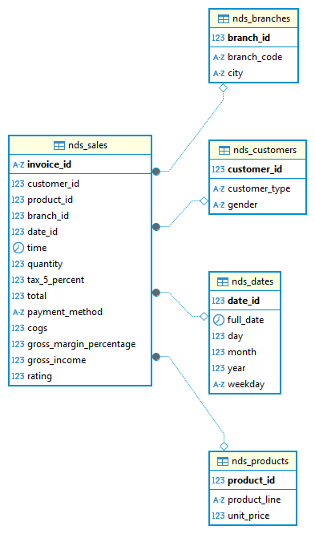
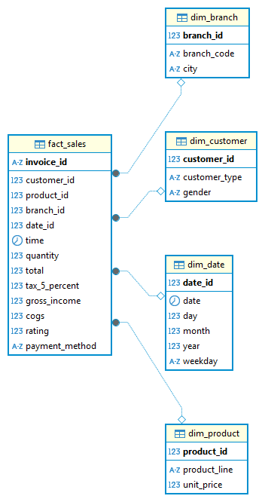
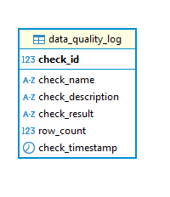
Структура данных
Таблица data_quality (к схеме NDS):
Проверка данных на дубликаты, пропуски и на отрицательные значения
NDS (сырые данные):
customers, products, branches, dates, sales
DDS (витрина):
fact_sales + измерения
Использование surrogate-keys, нормализация, историчность

Slide 5
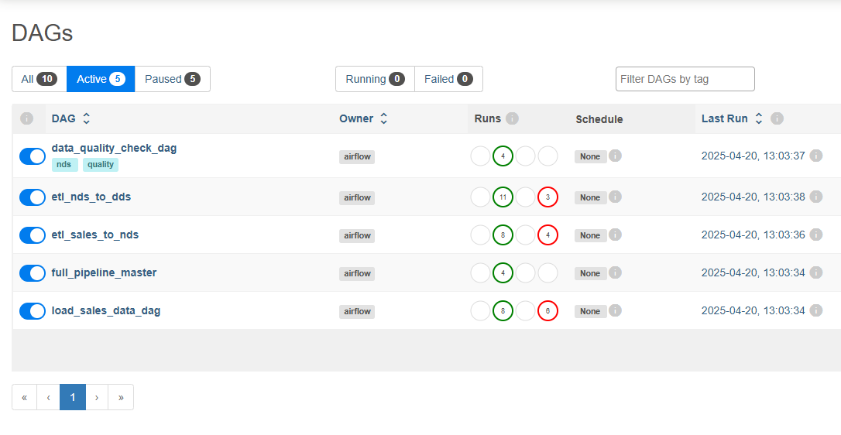
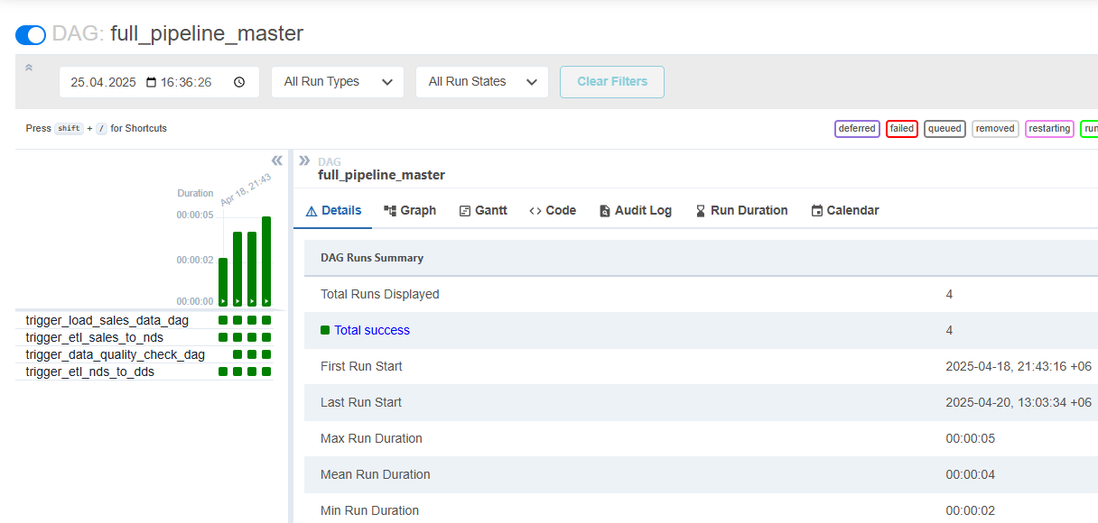
Автоматизация
ETL-процессы реализованы с помощью Python(pandas + psycopg2) и SQL:
Загрузка данных
Проверка качества данных
Обновление витрин
Настроены DAG`и в Airflow и используется логгирование и мониторинг:
Настроены DAG`и в каждый процесс
Создан мастер-DAG для овтоматизированной работы

Slide 6
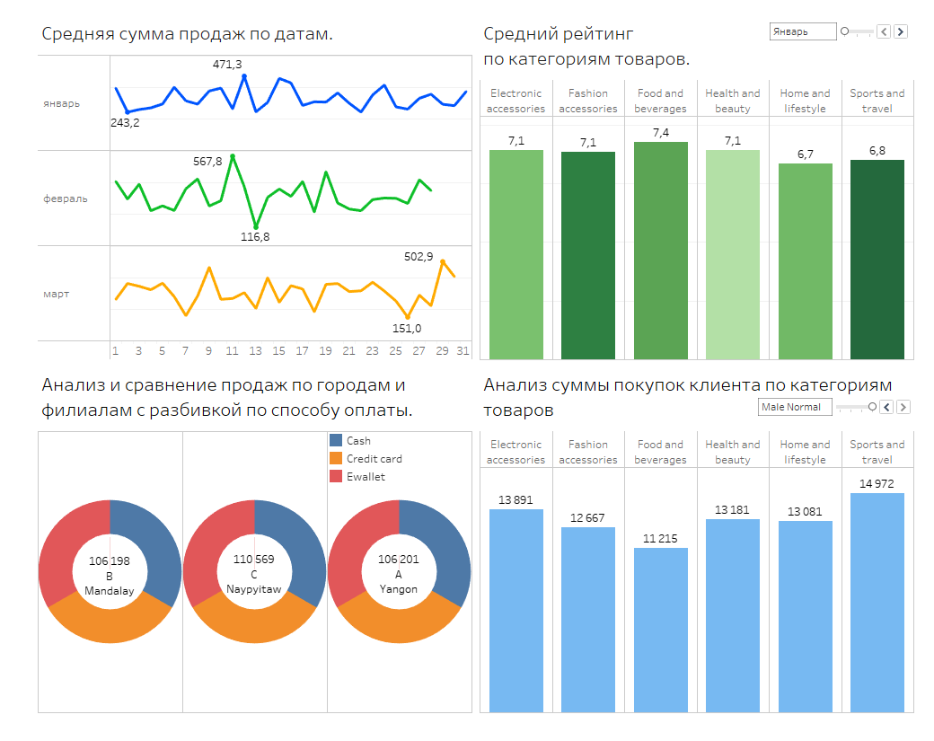
Визуализация
Дашборды в Tableau:
Средняя сумма продаж по датам
Средний рейтинг по категории товаров
Анализ и сравнение продаж по городам и филиалам
с разбивкой по способу оплаты
Анализ суммы покупок клиента по категориям товаров

Slide 7
Результаты проекта
Построен полноценный ETL-процесс: от загрузки данных до витрин DDS
Автоматизирована оркестрация с помощью Airflow
Реализованы слои NDS и DDS в PostgreSQL
Проведена проверка качества данных с логгированием результатов
Разработаны информативные дашборды в Tableau по продажам, категориям, филиалам и клиентам

Slide 8
Выводы
Система позволяет отслеживать продажи в разрезе времени по категориям продуктов, филиалам и клиентам
Автоматизация снизила вероятность ошибок и упростила контроль данных
Проект легко масштабировать для новых источников данных или метрик

Slide 9
Спасибо за внимание

